Slide 1
BIL-304
BİLGİSAYAR MİMARİSİ
Dr. Öğr. Üyesi Fatih GÖKÇE
14. Hafta

Slide 2
Bölüm / Hafta Hedefleri
Önbellek konusunu anlatacağımız bu derste
  Önbelleğin organizasyonunun,
  Çeşitlerinin,
  Performansa etkisinin öğrenilmesi hedeflenmektedir.
Bu ders notundaki slaytlar ders kitabına ait sunum dosyalarından adapte edilmiştir: http://csapp.cs.cmu.edu/
Adapted from slides of the textbook: http://csapp.cs.cmu.edu/

Slide 3
Bu slayt setinde anlatılanlar
Önbellek hafıza organizasyonu ve çalışması
Önbelleğin performans üzerine etkisi

Slide 4
Örnek Hafıza
Hiyerarşisi
L0:
Kaydediciler
CPU kaydedicileri L1 önbelleğinden alınan sözcükleri tutar.
Daha küçük,
Daha hızlı,
Byte başına
daha pahalı
hafıza birimleri
L1:
L1 önbelleği
(SRAM)
L1 önbelleği L2 önbelleğinden alınan önbellek satırlarını tutar.
L2:
L2 önbelleği
(SRAM)
L2 önbelleği L3 önbelleğinden alınan önbellek satırlarını tutar.
L3:
L3 önbelleği
(SRAM)
L3 önbelleği ana hafızadan alınan önbellek satırlarını tutar.
Daha büyük,
Daha yavaş,
Byte başına
daha ucuz
hafıza birimleri
L4:
Ana Hafıza
(DRAM)
Ana hafıza yerel disklerden alınan blokları tutar.
L5:
Yerel ikincil depolama
(yerel diskler)
Yerel diskler uzak sunucularda bulunan disklerden alınan dosyaları tutar.
L6:
Uzak ikincil depolama
(örneğin, Web sunucuları)

Slide 5
Genel Önbellek Konsepti
Daha küçük, daha hızlı, daha pahalı
hafıza birimi, blokların bir alt kümesini
önbellekler.
Önbellek
8
4
9
14
10
3
Veri, blok-boyutlu transfer birimleri içerisinde kopyalanır.
4
10
Daha büyük, daha yavaş, daha ucuz
ana hafıza birimi “blok”lara bölünmüş
olarak görünür.
Hafıza
0
1
2
3
4
4
5
6
7
8
9
10
10
11
12
13
14
15

Slide 6
Önbellek Hafızaları
Önbellek hafızaları donanım tarafından otomatik şekilde yönetilen küçük, hızlı SRAM-tabanlı hafızalardır
  Sıkça erişilen ana hafıza bloklarını tutar
CPU bir veri için önce önbelleğe, sonra ana hafızaya bakar
Tipik sistem yapısı:
CPU chipi
Kaydedici dizisi
ALU
Önbellek
Hafıza
Sistem veriyolu
Hafıza veriyolu
Ana
Hafıza
Veriyolu Arabirimi
I/O
köprüsü

Slide 7
Genel Önbellek Organizasyonu (S, E, B)
E = 2e → Her küme başına yol (yön) sayısı
Küme
S = 2^{s} küme
Yol
Önbellek boyutu:
C = S x E x B veri byte’ı
v
etiket
0
1
2
B-1
geçerlilik biti
B = 2^{b} byte → Herbir önbellek bloğundaki verinin boyutu

Slide 8
Önbellekten Okuma
Küme indeksini kullanarak
kümeyi belirle
Küme içerisinde etiketi
eşleşen yol var mı, kontrol et
Evet + geçerlilik biti=1: isabet (hit)
Veriyi ofsetten başlayarak
belirle
E = 2e → Her küme başına yol (yön) sayısı
Sözcüğün ana hafızadaki
fiziksel adresi:
t bit
s bit
b bit
S = 2^{s} küme
küme
indeksi
blok
ofseti
etiket
Veri bu ofsetten başlar
v
etiket
0
1
2
B-1
geçerlilik biti
B = 2^{b} byte → Herbir önbellek bloğundaki verinin boyutu

Slide 9
Örnek: Doğrudan Eşlenmiş Önbellek (E = 1)
Doğrudan eşlenmiş: Her küme için tek bir yol bulunur
Kabul edelim ki önbellek blok boyutu 8 byte olsun
Bir int’e ait ana hafızadaki
fiziksel adresi veriliyor:
v
etiket
0
1
2
3
4
5
6
7
t bit
0…01
100
v
etiket
0
1
2
3
4
5
6
7
Kümeyi bul
S = 2^{s} küme
v
etiket
0
1
2
3
4
5
6
7
v
etiket
0
1
2
3
4
5
6
7

Slide 10
Örnek: Doğrudan Eşlenmiş Önbellek (E = 1)
Doğrudan eşlenmiş: Her küme için tek bir yol bulunur
Kabul edelim ki önbellek blok boyutu 8 byte olsun
Bir int’e ait ana hafızadaki
fiziksel adresi veriliyor:
Geçerli mi? +
Eşleşme?: varsayalım ki evet = isabet (hit)
t bit
0…01
100
v
etiket
etiket
0
1
2
3
4
5
6
7
blok ofseti

Slide 11
Örnek: Doğrudan Eşlenmiş Önbellek (E = 1)
Doğrudan eşlenmiş: Her küme için tek bir yol bulunur
Kabul edelim ki önbellek blok boyutu 8 byte olsun
Bir int’e ait ana hafızadaki
fiziksel adresi veriliyor:
Geçerli mi? +
Eşleşme?: varsayalım ki evet = isabet (hit)
t bit
0…01
100
v
etiket
0
1
2
3
4
5
6
7
blok ofseti
int (4 Byte) bu yeşil alandadır
Eğer etiket eşleşmezse: Eski veri çıkarılır ve ilgili etiketi
sağlayan veri getirilir

Slide 12
Doğrudan Eşlenmiş Önbellek Simülasyonu
t=1
s=2
b=1
M=16 byte (4-bitlik adresler), B=2 byte/blok,
S=4 küme, E=1 Blok/küme
Erişilen Adresler (her okumada 1 byte okunmaktadır):
0 [0000₂],
1 [0001₂],
7 [0111₂],
8 [1000₂],
0 [0000₂]
x
xx
x
Kayıp (miss)
İsabet (hit)
Kayıp (miss)
Kayıp (miss)
Kayıp (miss)
v
Etiket
Blok
Küme 0
0
?
?
1
1
1
0
1
0
M[0-1]
M[8-9]
M[0-1]
Küme 1
Küme 2
Küme 3
1
0
M[6-7]

Slide 13
E-yönlü (yollu) Küme İlişkilendirmeli Önbellek (E = 2 için)
Bir short int’e ait ana
hafızadaki fiziksel adresi
veriliyor:
E = 2: Her küme için 2 yol bulunur
Kabul edelim ki önbellek blok boyutu 8 byte olsun
t bit
0…01
100
v
etiket
0
1
2
3
4
5
6
7
v
etiket
0
1
2
3
4
5
6
7
v
etiket
0
1
2
3
4
5
6
7
v
etiket
0
1
2
3
4
5
6
7
Kümeyi bul
v
etiket
0
1
2
3
4
5
6
7
v
etiket
0
1
2
3
4
5
6
7
v
etiket
0
1
2
3
4
5
6
7
v
etiket
0
1
2
3
4
5
6
7

Slide 14
E-yönlü (yollu) Küme İlişkilendirmeli Önbellek (E = 2 için)
Bir short int’e ait ana
hafızadaki fiziksel adresi
veriliyor:
E = 2: Her küme için 2 yol bulunur
Kabul edelim ki önbellek blok boyutu 8 byte olsun
Her ikisiyle de karşılaştırılır
t bit
0…01
100
Geçerli mi? +
Eşleşme?: varsayalım ki evet = isabet (hit)
v
etiket
etiket
0
1
2
3
4
5
6
7
v
etiket
0
1
2
3
4
5
6
7
blok ofseti

Slide 15
E-yönlü (yollu) Küme İlişkilendirmeli Önbellek (E = 2 için)
E = 2: Her küme için 2 yol bulunur
Kabul edelim ki önbellek blok boyutu 8 byte olsun
Bir short int’e ait ana hafızadaki fiziksel adresi veriliyor:
Her ikisiyle de karşılaştırılır
t bit
0…01
100
Geçerli mi? +
Eşleşme?: varsayalım ki evet = isabet (hit)
v
etiket
0
1
2
3
4
5
6
7
v
etiket
0
1
2
3
4
5
6
7
blok ofseti
short int (2 Byte) bu yeşil alandadır
Eşleşeme yoksa:
Kümedeki yollardan birindeki bilgiler çıkarılır ve ilgili etiketi sağlayan veri getirilerek çıkarılanın yerine konulur.
Yerine koyma (Replacement) kuralları:
  Rastgele,
  LRU: son zamanlarda en az kullanılan (Least Recently Used), en uzun süredir kullanılmayan çıkarılır
  FIFO: ilk giren ilk çıkar (First-In-First-Out)
  LFU: en az sıklıkla kulanılan (Least Frequently Used)
  …

Slide 16
2-yönlü (yollu) Küme İlişkilendirmeli Önbellek Simülasyonu
t=2
s=1
b=1
xx
x
x
M=16 byte (4-bitlik adresler), B=2 byte/blok,
S=2 küme, E=2 blok/küme
Erişilen Adresler (her okumada 1 byte okunmaktadır):
0 [0000₂],
1 [0001₂],
7 [0111₂],
8 [1000₂],
0 [0000₂]
Kayıp (miss)
İsabet (hit)
Kayıp (miss)
Kayıp (miss)
İsabet (hit)
v
Etiket
Blok
0
?
?
Küme 0
1
00
M[0-1]
1
10
M[8-9]
0
1
01
M[6-7]
Küme 1
0
0

Slide 17
Peki yazmada durum nasıl?
Verinin birden çok kopyası bulunur:
  L1, L2, L3, Ana Hafıza, Disk
Önbellekte bulunan bir veriye yazma işlemi yapılacağı zaman ne yapılır?
  Doğrudan-yazma (Write-through) (direk olarak hafızaya yazmak)
    Verinin önbellekte tutulan kopyası güncellenir ve hemen ardından verinin hiyerarşiye göre bir sonraki seviyede bulunan kopyası da güncellenir.
  Geri-yazma (Write-back) (yazma işlemini yerine koyma (replacement ) durumuna kadar ertelemek)
    Verinin önbellekte tutulan kopyası güncellenir, hiyerarşiye göre bir sonraki seviyede bulunan kopyası yerine koyma (replacement ) durumuna kadar güncellenmez.
    Önbellek ile bir sonraki seviyedeki hafızadaki verinin aynı olmadığını belirtmek için kirlilik (dirty) bitine ihtiyaç duyulur.

Slide 18
Intel Core i7 Önbellek Hiyerarşisi
Komut
önbelleği
Veri
önbelleği
İşlemci
Çekirdek 0
Çekirdek 3
L1 i-önbelleği and d-önbelleği:
  32 KB, 8-yönlü(yollu),
  Erişim süresi: 4 cycle
L2 birleşik önbelleği:
  256 KB, 8-yönlü(yollu),
  Erişim süresi: 10 cycle
L3 birleşik önbelleği:
  8 MB, 16-yönlü(yollu),
  Erişim süresi: 40-75 cycle
Blok boyutu: Tüm önbellekler için 64 byte.
Kaydediciler
Kaydediciler
L1
d-önbelleği
L1
i- önbelleği
L1
d- önbelleği
L1
i- önbelleği
…
L2 birleşik önbelleği
L2 birleşik önbelleği
L3 birleşik önbelleği
(Tüm çekirdekler tarafından paylaşılır)
Ana hafıza

Slide 19
Önbellek Performans Metrikleri
Kayıp Oranı (Miss Rate)
  Önbellekte bulunmayan hafıza referanslarının oranı (kayıplar / tüm erişimler)
  = 1 – hit rate
  Tipik sayılar (yüzde olarak):
    L1 için 3-10%
    L2 için oldukça küçük olabilir (örneğin, < 1%). Boyuta vs bağlıdır.
İsabet Süresi (Hit Time)
  Önbellekteki verinin işlemciye aktarılması için gereken süre
    Verinin önbellekte olup olmadığını belirlemek için geçen süre de buna dahildir
  Tipik sayılar:
    L1 için 4 saat palsi
    L2 için 10 saat palsi
Kayıp Cezası (Miss Penalty)
  Kayıp nedeniyle ekstradan gerekli olan süre
    Ana hafıza için tipik olarak 50-200 saat palsidir (Eğilim: artma yönünde!)

Slide 20
Bu sayılar üzerine biraz düşünelim..
İsabet (hit) ve kayıp (miss) arasında çok büyük fark vardır
  100 kata kadar çıkabilir, eğer sadece L1 ve ana hafıza ise
99% isabet oranı 97% isabet oranından 2 kat daha iyi olabilir mi?
  Kabul edelim ki:
  önbellek isabet süresi: 1 saat palsi
  kayıp cezası: 100 saat palsi
  Ortalama erişim süresi:
  97% isabet: 1 saat palsi + 0.03 * 100 saat palsi = 4 saat palsi
  99% isabet: 1 saat palsi + 0.01 * 100 saat palsi = 2 saat palsi
Bu nedenle “isabet oranı (hit rate)” yerine “kayıp oranı (miss rate)” nı kullanmak daha anlamlıdır.

Slide 21
Önbelleği Uygun Şekilde Kullanan Kod Yazımı
Yaygın olanın hızlı çalıştırılması
  Ana fonksiyonların iç döngülerine odaklan
İç döngülerdeki kayıpların minimize edilmesi
  Değişkenlere yapılan referansların yakın zamanlarda tekrarlaması iyidir (zamansal yerellik (temporal locality))
  Programların değerlere 1-adımlık aralıklarla erişmesi iyidir (konumsal yerellik (spatial locality))

Slide 22
Önbellek Özet
Önbellek hafızaları önemli miktarda performans etkisine sahip olabilir
Programlarınızı bundan faydalanacak şekilde yazabilirsiniz!
  Yoğun hesaplama ve hafıza erişiminin bulunduğu, iç döngülere odaklanın.
  Verileri 1-adımlık atlamalarla okuyarak, konumsal yerelliği maksimum oranda kullanabilmeye çalışın.
  Verileri, bir kez hafızadan okunduklarında, yakın zaman içerisinde olabildiğince sıklıkla kullanmaya çalışarak, zamansal yerelliği maksimum oranda kullanabilmeye çalışın.

Slide 23
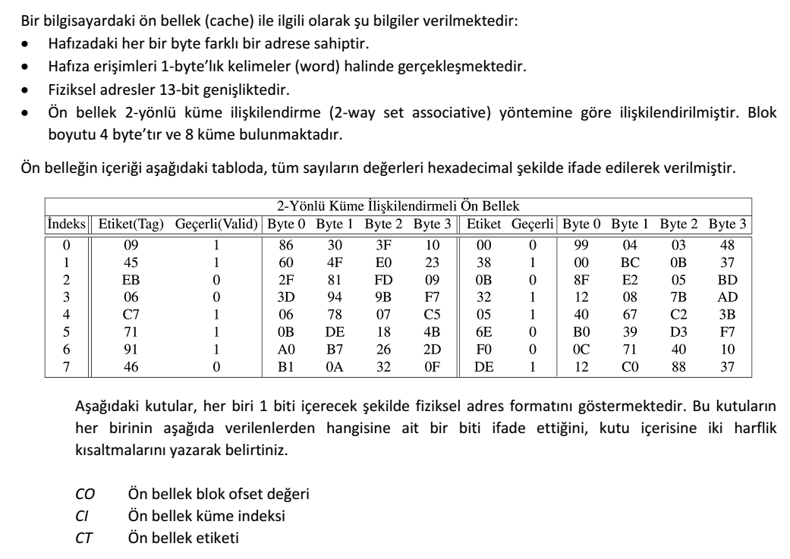
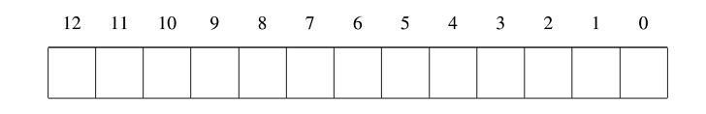
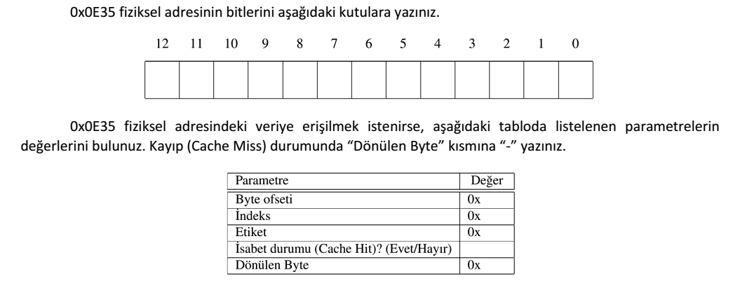
Örnek soru

Slide 24
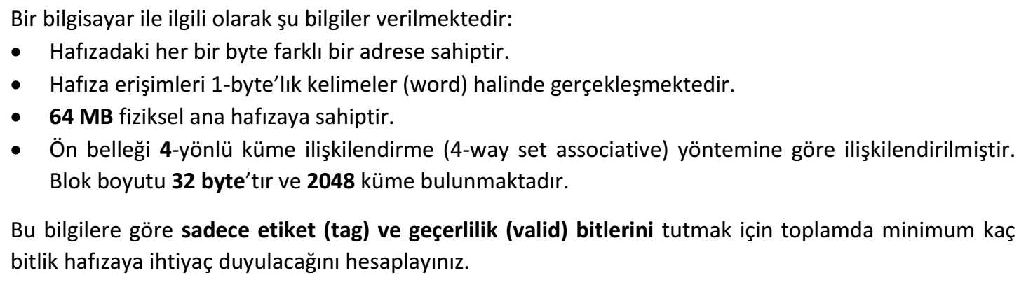
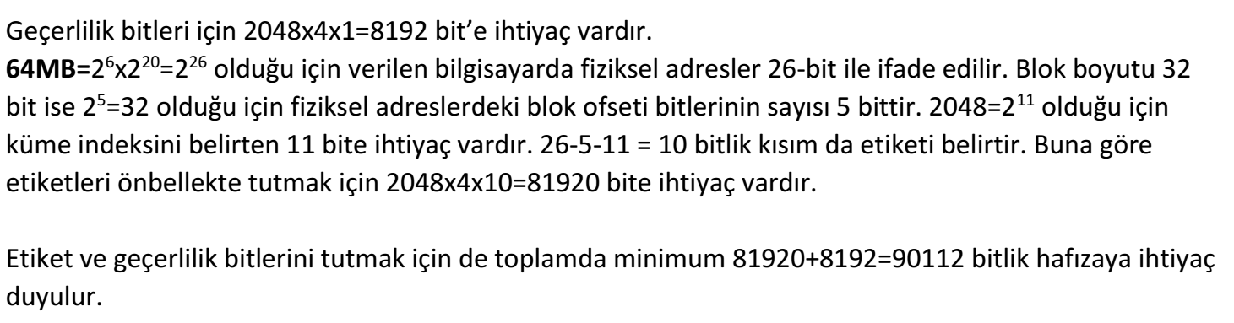
Soru
Cevap

Slide 25
Çok Boyutlu Diziler
Önbellek Performans İyileştirmesi
BIL-304: Bilgisayar Mimarisi
Dersi veren öğretim üyesi:
Dr. Öğr. Üyesi Fatih Gökçe
Ders kitabına ait sunum dosyalarından adapte edilmiştir: http://csapp.cs.cmu.edu/
Adapted from slides of the textbook: http://csapp.cs.cmu.edu/

Slide 26
Çok boyutlu (Nested) diziler
Tanımlama
  T A[R][C];
  T veri tipinde 2-boyutlu dizi
  R satırlar(rows), C sütunlar (columns)
  T veri tipindeki elemanlar K byte’lık alana ihtiyaç duyarlar
Dizi boyutu
  R * C * K byte
Dizilim
  Satır öncelikli sıralama
int A[R][C];
x_{A}
•
•
•
A[0][0]
A[0][C-1]
A[0]
•
•
•
A[1][0]
A[1][C-1]
A[1]
4*R*C
Byte
•
•
•
A[0][0]
• • •
A[0][C-1]
•
•
•
A[R-1][0]
A[R-1][C-1]
•
•
•
•
•
•
A[R-1]
A[R-1][0]
• • •
A[R-1][C-1]

Slide 27
Çok boyutlu (Nested) diziler
A[0][0]
int A[4][3];
A[0]
A[0][1]
A[0][2]
x_{A}
A[1][0]
x_{A}+4
A[1][1]
x_{A}+8
A[1]
A[1][2]
x_{A}+12
A[2][0]
x_{A}+16
A[2]
A[2][1]
x_{A}+20
A[2][2]
x_{A}+24
A[3][0]
x_{A}+28
A[3]
A[3][1]
x_{A}+32
A[3][2]
x_{A}+36
x_{A}+40
x_{A}+44

Slide 28
Çok boyutlu (Nested) diziler
Dizideki elemanların adresleri
  T D[R][C];
  T veri tipinde 2-boyutlu D dizisi için
  D[i][j] elemanının adresi:
  &D[i][j]= x_{D}+L(C∙i+j)
  L : ilgili veri tipinin kaç byte olduğu
  C : dizinin sütun sayısı

Slide 29
Çok boyutlu (Nested) diziler
A[0][0]
int A[4][3];
A[0]
A[0][1]
A[0][2]
x_{A}
A[1][0]
x_{A}+4
A[1][1]
x_{A}+8
A[1]
A[1][2]
x_{A}+12
A[2][0]
x_{A}+16
A[2]
A[2][1]
x_{A}+20
A[2][2]
x_{A}+24
A[3][0]
x_{A}+28
A[3]
A[3][1]
x_{A}+32
A[3][2]
x_{A}+36
x_{A}+40
x_{A}+44
# %rdi=x_{A}, %rsi=i, %rdx=j
leaq (%rsi,%rsi,2), %rax # %rax = 3i
leaq (%rdi,%rax,4), %rax # %rax = x_{A}+12i
movl (%rax,%rdx,4), %eax # %eax = M[x_{A}+12i+4j]
# x_{A}+12i+4 = x_{A}+4(3i+j)

Slide 30
Çok boyutlu (Nested) diziler
Soru:
#define M …
#define N …
long P[M][N];
long Q[N][M];
long topla(long i, long j){
return P[i][j]+Q[j][i];
}
Kaynak kodu ile verilen kod parçası uygun diğer fonksiyonlar eklenerek derlendiğinde topla fonksiyonu için aşağıdaki assembly kodu elde ediliyorsa M ve N’nin değeri nedir?
# %rdi=i, %rsi=j
topla:
leaq 0(,%rdi,8), %rdx
subq %rdi, %rdx
addq %rsi, %rdx
leaq (%rsi,%rsi,4), %rax
addq %rax, %rdi
movq Q(,%rdi,8), %rax
addq P(,%rdx,8), %rax
ret

Slide 31
Çok boyutlu (Nested) diziler
Cevap:
# %rdi=i, %rsi=j
topla:
leaq 0(,%rdi,8), %rdx # %rdx = 8i
subq %rdi, %rdx # %rdx = 7i
addq %rsi, %rdx # %rdx = 7i+j
leaq (%rsi,%rsi,4), %rax # %rax = 5j
addq %rax, %rdi # %rdi = 5j+i
movq Q(,%rdi,8), %rax # %rax = M[x_{Q}+8(5j+i)] → 5, Q dizisinin # sütun sayısı olan M’ye eşittir
addq P(,%rdx,8), %rax # %rax += M[x_{P}+8(7i+j)] → 7, P dizisinin # sütun sayısı olan N’ye eşittir
ret
Böylece M = 5 ve N = 7’dir.

Slide 32
Önbellek performans iyileştirme:
Soru:
Aşağıdaki fonksiyon önbelleği etkin kullanmakta mıdır? a dizisinin elemanlarına
1-adımlık hafıza erişimleri ile erişebilmesi için gerekli değişikliği yapınız.
int carp(int a[M][N][T])
{
int i, j, k, carpim = 1;
for (i = 0; i <= T-1; i++) {
for (j = 0; j <= M-1; j++ {
for (k = 0; k <= N-1; k++) {
carpim *= a[j][k][i];
}
}
}
return carpim;
}

Slide 33
Önbellek performans iyileştirme:
Cevap:
int carp(int a[M][N][T])
{
int i, j, k, carpim = 1;
for (j = 0; j <= M-1; j++) {
for (k = 0; k <= N-1; k++) {
for (i = 0; i <= T-1; i++) {
carpim *= a[j][k][i];
}
}
}
return carpim;
}

Slide 34
Kaynaklar
Computer Systems: A Programmer’s Perspective, Randal E. Bryant ve David R. O’Hallaron, PEARSON.

Slide 35
TEŞEKKÜRLER

